Slide 1
LCQ ---局域网即时P2P通讯软件
C# 实验课展示
小组成员：
尹邦国，吕若凡，陈宏飞，郝翔宇，黄卜江
2018.12.29
2018
By
LCQ小组

Slide 2
01
产品外观
02
产品功能
03
代码展示
WPF, mvvm
局域网用户可自动搜索模式（P2P），无需服务器即可搭建即时通讯系统；采用广播机制实时通知用户状态。
项目结果

Slide 3
产品外观
/01
（一点都不像TIM）
因为是局域网内通讯软件，故将ICQ的第一个字母改为L，叫做LCQ

Slide 4
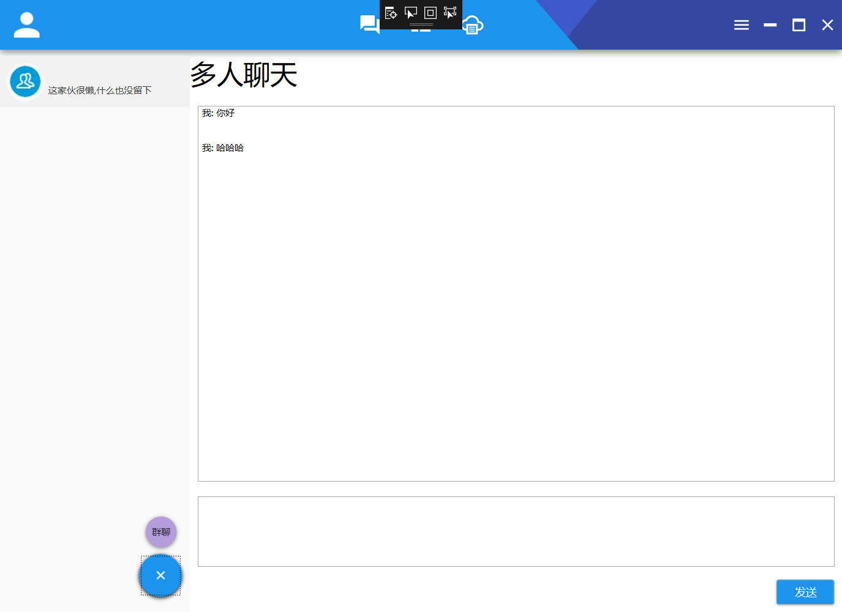

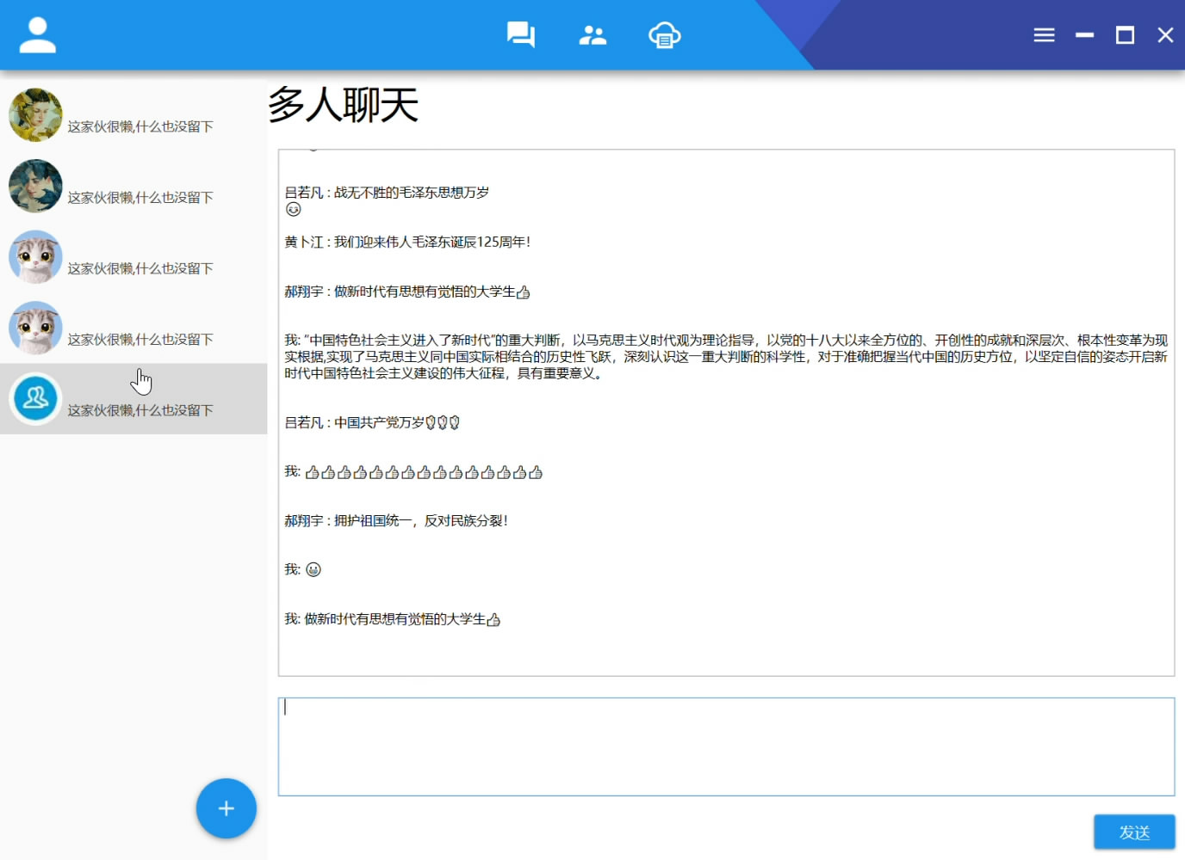
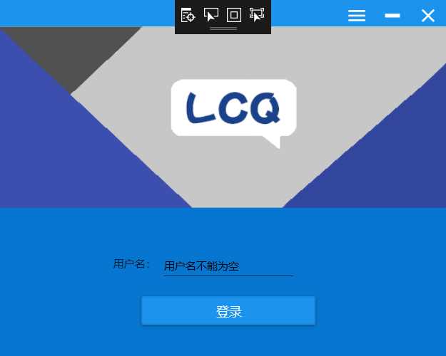

软件外观
1.登录界面外观
2.聊天界面外观
登录界面
聊天界面
群聊
提示：用户名不能为空
用户列表自动刷新
群聊按钮弹出效果

Slide 5
功能展示
/02
01
聊天加密
02
记录保存
03
群聊
.

Slide 6
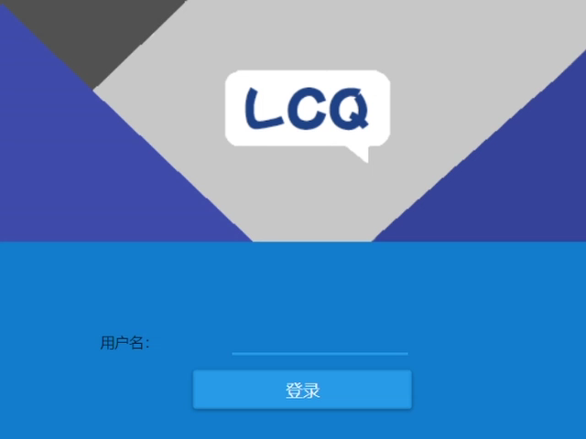
功能展示
/02

Slide 7
代码展示
/03
01
WPF
02
UDP
03
群聊
.
Notes:
1.
PPT
界面 群聊功能 聊天记录保存导入
2.
演示（放视频或实际操作）
3.
代码
open
登录界面wpf
创建mainwindow和本用户
mvvm绑定mainwindowviewmodel数据
Udphandler发送广播
开一个监听线程接收消息
接收用户列表 加进friendliest
用户类有 聊天记录 IP地址
用户类和ListView的数据绑定（主窗口的Message，friendlist变动时刷新）
save 聊天记录
message 序列化并导出 关闭软件再打开后可以读取同一用户的历史聊天记录
关闭发送退出广播。其他用户接受后从用户列表中清除

